Slide 1
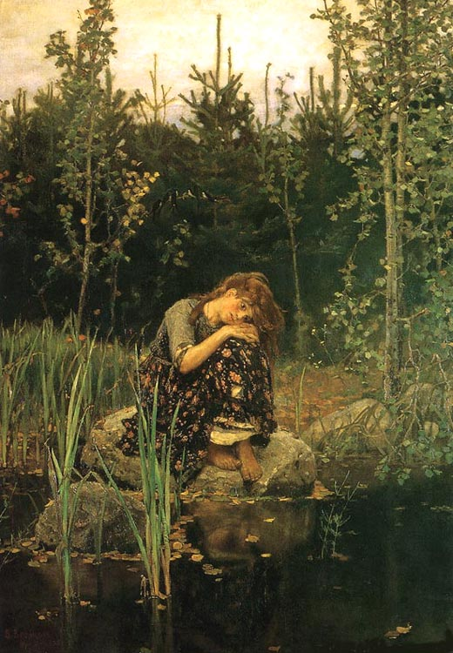
Тема урока:
Выразительные возможности изобразительного искусства. Язык и смысл.

Slide 2
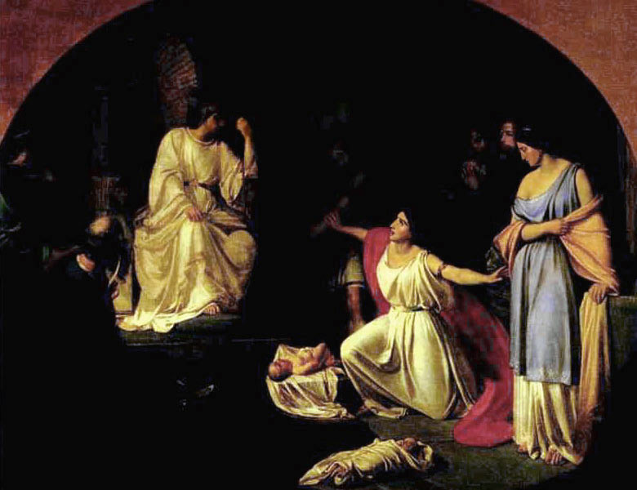
Художественное произведение не просто описывает окружающий мир, а создает свой мир, отличный от реального.
Однако мир любого произведения все равно соотнесен с реальностью.
Н.Н. Ге «Суд царя Соломона» 1854

Slide 3
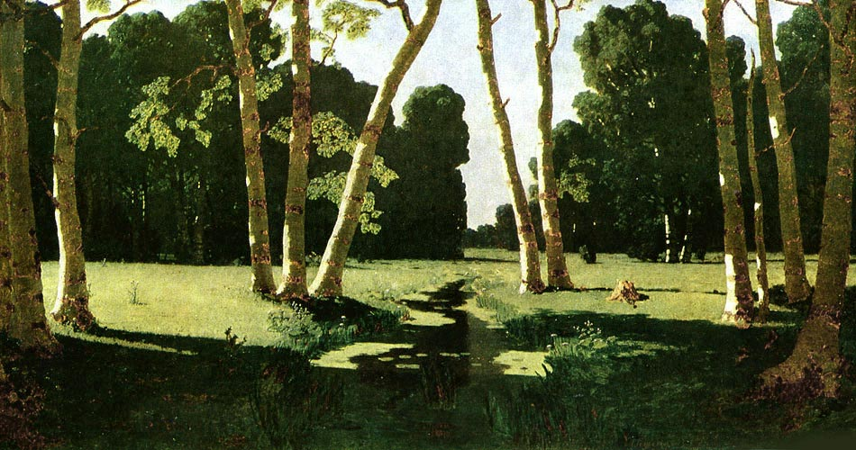
Мир художественного произведения организован волей художника.
Каждый элемент этого мира несет в себе решение образа, который обращен и к чувству и к разуму.
А. Куинджи «Березовая роща»

Slide 4
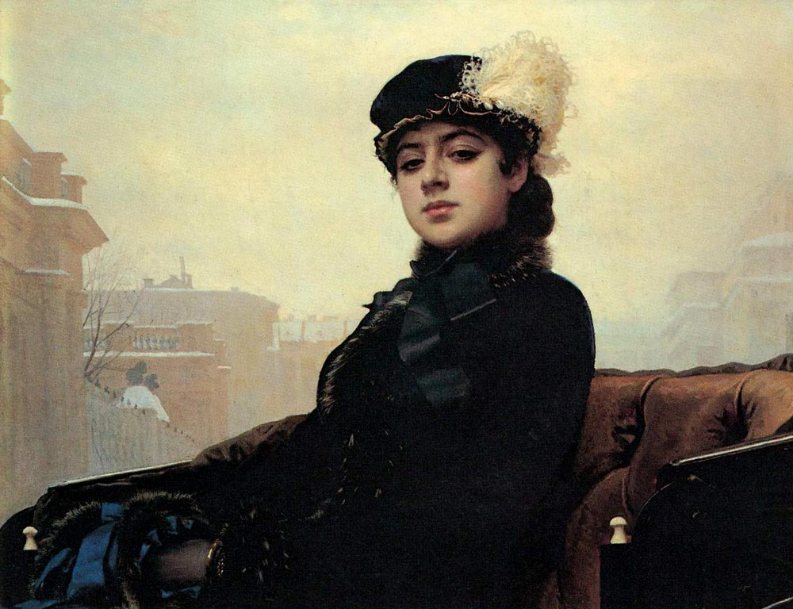
Идеи художественного произведения живут во времени.
Они рождаются в определенную эпоху и в определенных обстоятельствах, а потом продолжают жить в совсем ином временном промежутке.
И.Н. Крамской «Портрет неизвестной»

Slide 5
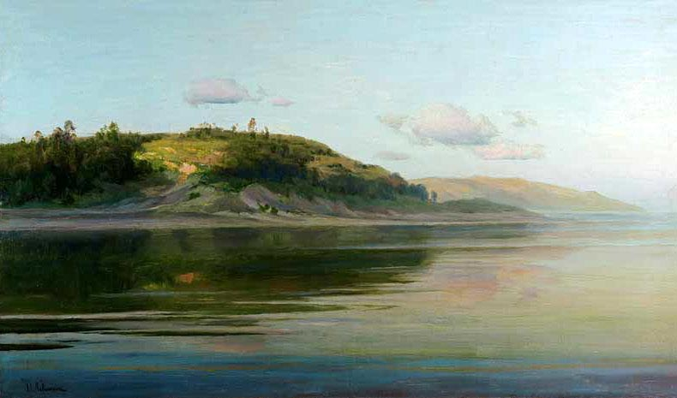
Для новых зрителей некоторые идеи автора могут отойти на второй план.
И наоборот – новый опыт жизни освещает произведение и создает в нем новые смыслы.
И.И. Левитан Летний вечер. Река

Slide 6
Для восприятия произведения зрителю нужны специальные знания, чтобы постигнуть опыт жизни через искусство.
Произведение – это всегда диалог между художником и зрителем.
Роль художника – придать зримую форму мысленным образам, воплотить их в пространственный и осязаемый образ.

Slide 7
Издавна важная роль художника состояла в том, что он помогал людям видеть мир.
Многие даже не догадываются, как много труда художники вложили в дело видения и на протяжении веков дали нам огромный запас организованных этим видением жизненных смыслов.

Slide 8
Искусство влияет на жизнь каждого человека, знает он о том или нет, потому что оно существенно влияет на жизнь общества в целом.
Искусство участвует в формировании образа предметной среды нашей жизни, в организации нашего общения.
А значит, оно строит самого человека.

Slide 9
Общение с искусством – это творчество, которое позволяет открывать в себе самом новые чувства и мысли, способность понимать окружающих людей, проникать в строй души предшествующих поколений.

Slide 10
Задание:
Рисунок на свободную тему.
Фото присылаем на почту:
flyura-askarova@mail.ru

Slide 11
Презентация выполнена по учебнику
Л.А. Неменской «Изобразительное искусство. Искусство в жизни человека»
под редакцией Б.М. Неменского
г. Москва «ПРОСВЕЩЕНИЕ» 2013 г.

